Slide 1
触发器部分作业
总分: 37
*此封面页请勿删除，删除后将无法上传至试卷库，添加菜单栏任意题型即可制作试卷。本提示将在上传时自动隐藏。

Slide 2

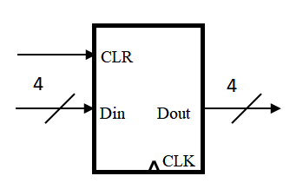
主观题
10分
1. 使用logisim存储库的D触发器单元，实现带异步清零CLR的4位寄存器。逻辑图如下，异步清零高电平有效时输出端立即为0。
正常使用主观题需2.0以上版本雨课堂

Slide 3
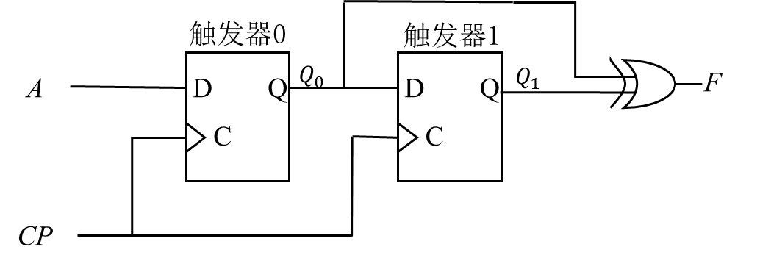
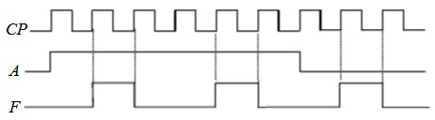
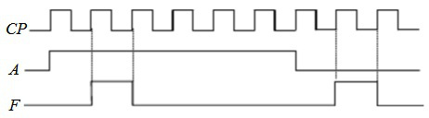
单选题
2分
2. 如下图所示，设边沿D触发器的初态为“0”。结论正确的是（ ）
此题未设置答案，请点击右侧设置按钮
A
输出端表达式：F=Q0Q1
B
输出端波形：
C
输出端波形：
D
输出端表达式：F=Q0+Q1

Slide 4
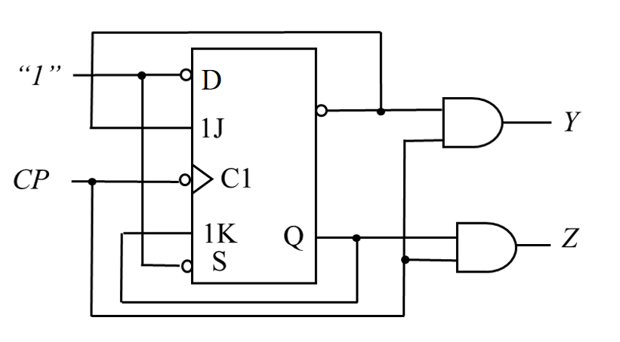
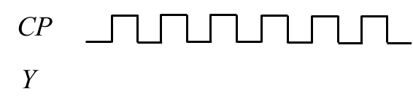
主观题
10分
3. 电路如图所示，设JK触发器的初态Q为“0”，边沿触发。D和S是异步清零和置1端。给定输入时钟CP，确定输出端Y的波形。
正常使用主观题需2.0以上版本雨课堂

Slide 5
单选题
2分
此题未设置答案，请点击右侧设置按钮
4. 时钟边沿触发的JK触发器，在J=1 K=0，在有效时钟边沿到来时，触发器将
A
保持原态
B
翻转
C
置1
D
置0

Slide 6
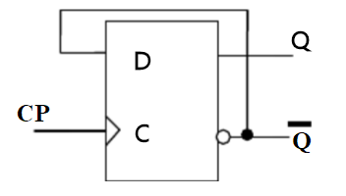
填空题
3分
答案解析
5. 如图所示电路，若输入CP脉冲的频率为100KHZ，则输出Q的频率为 [填空1]
此题未设置答案，请点击右侧设置按钮
此处添加答案解析
正常使用填空题需3.0以上版本雨课堂
可为此题添加文本、图片、公式等解析，且需将内容全部放在本区域内。正常使用需3.0以上版本

Slide 7
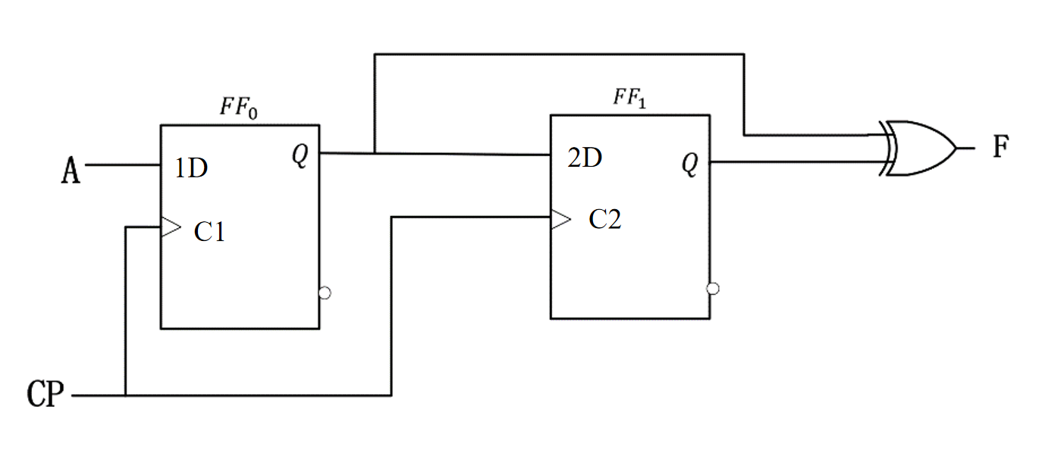
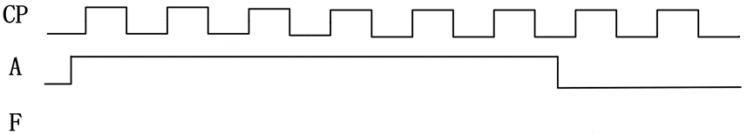
主观题
10分
6 电路如下图(a)所示，试在图(b)中画出给定输入波形作用下的输出波形，各触发器的初态均为0
(a)
(b)
正常使用主观题需2.0以上版本雨课堂

